Slide 1


Chủ đề 5 – Sinh hoạt nền nếp
Bài 15:
Gọn gàng, ngăn nắp
Ban biên tập AES

Slide 2



Slide 3


Vì sao bạn nhỏ trong bài hát lại ngoan hơn búp bê ?

Slide 4


Slide 5


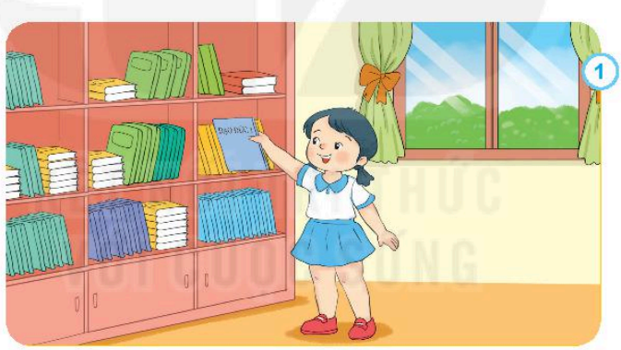
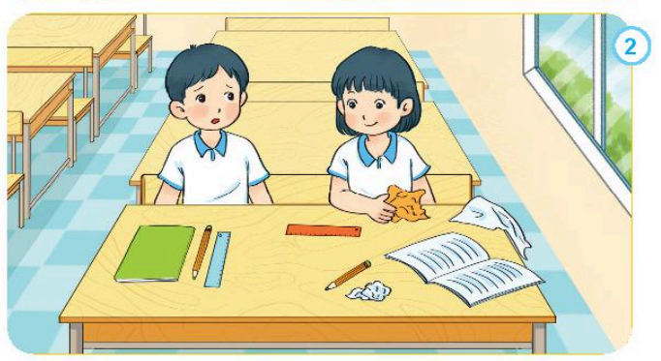
Bạn nào trong tranh đã thể hiện sự gọn gàng, ngăn nắp ?

Slide 6
Vì sao phải gọn gàng, ngăn ngắp ?
Em cần làm gì để sách vở, đồ dùng luôn gọn gàng, ngăn nắp ?

Slide 7


Slide 8

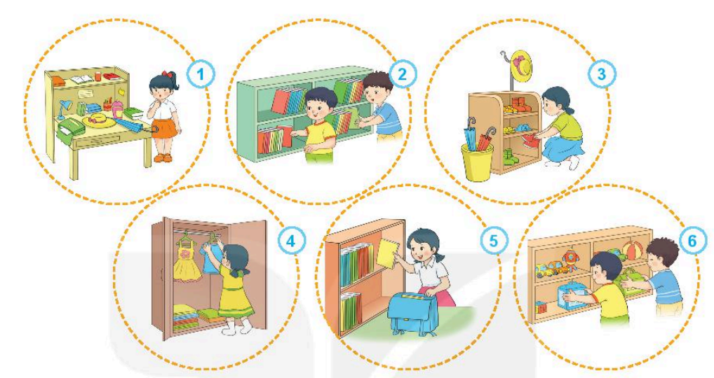
Em đồng tình hoặc không đồng tình với việc làm của bạn nào?
Vì sao?

Slide 9
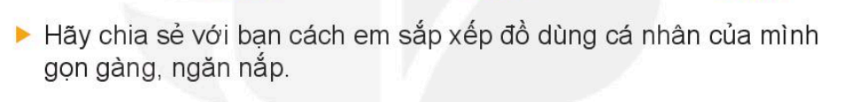

Slide 10


Slide 11
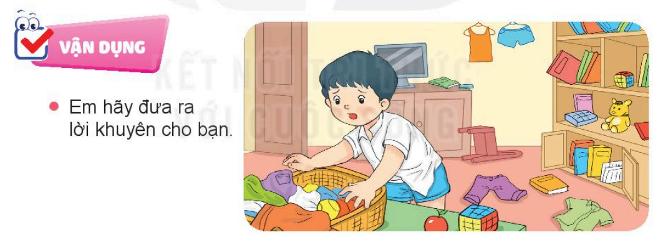

Slide 12

